Slide 1
PRESENTACIÓN DE EDA
Marion de Rivas
13/01/2024

Slide 2
INFORMACIÓN DEL PROYECTO
“Los 50 libros más vendidos en Amazon
del 2009 al 2019”

Slide 3
ANÁLISIS GENERAL
TEMA
Analizar la venta de libros en Amazon, saber si sigue algún patrón.
HIPÓTESIS
- Los libros con más reseñas tienen más ventas
- Los autores más reconocidos venden más
- Los libros con promociones o descuentos tienen mayores ventas
- Los libros con notas más altas tienden a vender más

Slide 4
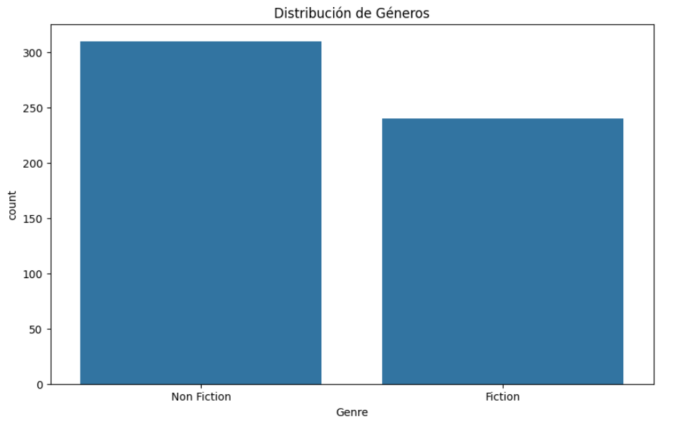
Primer gráfico de géneros:

Slide 5
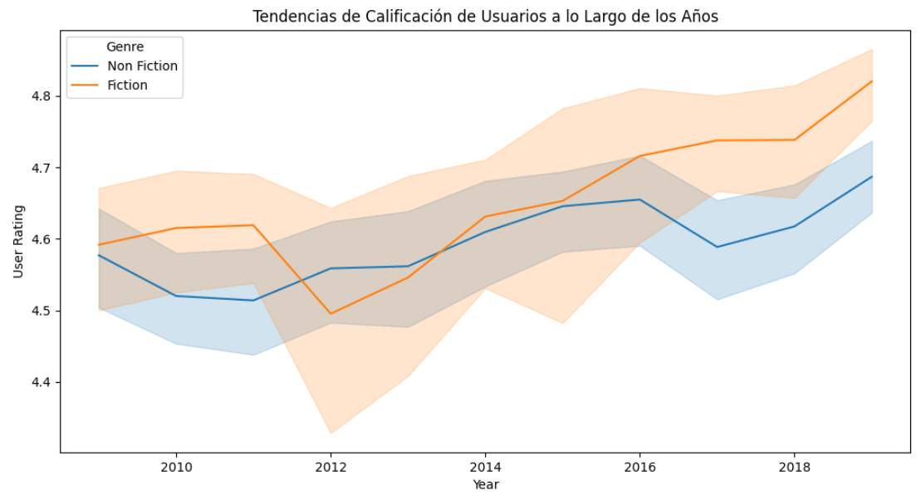
SEGUNDO gráfico de TENDENCIAS:

Slide 6
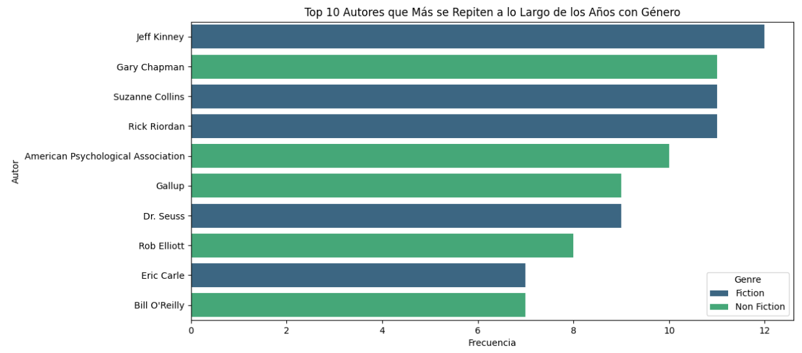
TERCER gráfico de TOP AUTORES:

Slide 7

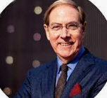
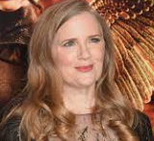
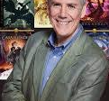
QUIÉNES SON LOS QUE ENCABEZAN LA LISTA:
Jeff Kinney
Gary Chapman
Suzanne Collins
Rick Riordan
Dibujante, diseñador de videojuegos, productor y autor
Pastor bautista, consejero matrimonial y escritor
Escritora y guionista
Escritor

Slide 8
CONCLUSIONES:
- El precio medio del libro es de 13.10
- La nota media es de 4.61
- Se vende más de género no ficción
- Sin embargo, los libros más comentados son de ficción
- Compran más en Amazon los lectores de ficción

Slide 9
MUCHAS GRACIAS
Marion de Rivas​
655724107
marionderc@gmail.com

